Slide 1
Политическая партия Единая Россия
Работа сделана Меркутовой Кристиной

Slide 2

История создания «Единой России»
Партия «Единая Россия» была создана в 2001 году. Ее основателями стали несколько политических партий, включая «Отечество — Вся Россия», «Российскую партию пенсионеров за справедливость» и «Российскую партию жизни». Целью создания партии было объединение различных политических сил в стране и создание стабильного политического движения, способного эффективно решать проблемы и задачи, стоящие перед Россией.

Slide 3

История создания «Единой России»
Сегодня «Единая Россия» продолжает развиваться и укреплять свою позицию. Партия активно участвует в выборах на всех уровнях, от муниципальных до федеральных. Она также занимается разработкой и реализацией различных программ и проектов, направленных на развитие страны и улучшение жизни граждан.

Slide 4

Идеология и цели партии
Идеология «Единой России» основана на консервативных ценностях и принципах социального консерватизма. Партия придерживается идеи национального единства, сохранения традиций и стабильности в обществе.

Slide 5

Основные цели партии
Обеспечение стабильности и развития страны.

Slide 6

Основные цели партии
Защита национальных интересов.

Slide 7

Основные цели партии
Поддержка семьи и детей.

Slide 8
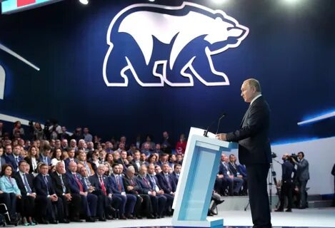
Структура и организация «Единой России»
Партия «Единая Россия» имеет сложную структуру, которая включает в себя различные уровни и органы управления. Она организована на основе принципа вертикальной иерархии, что означает, что решения принимаются сверху вниз.

Slide 9

Федеральный уровень.
Генеральный совет
Высший совет
Президиум

Slide 10
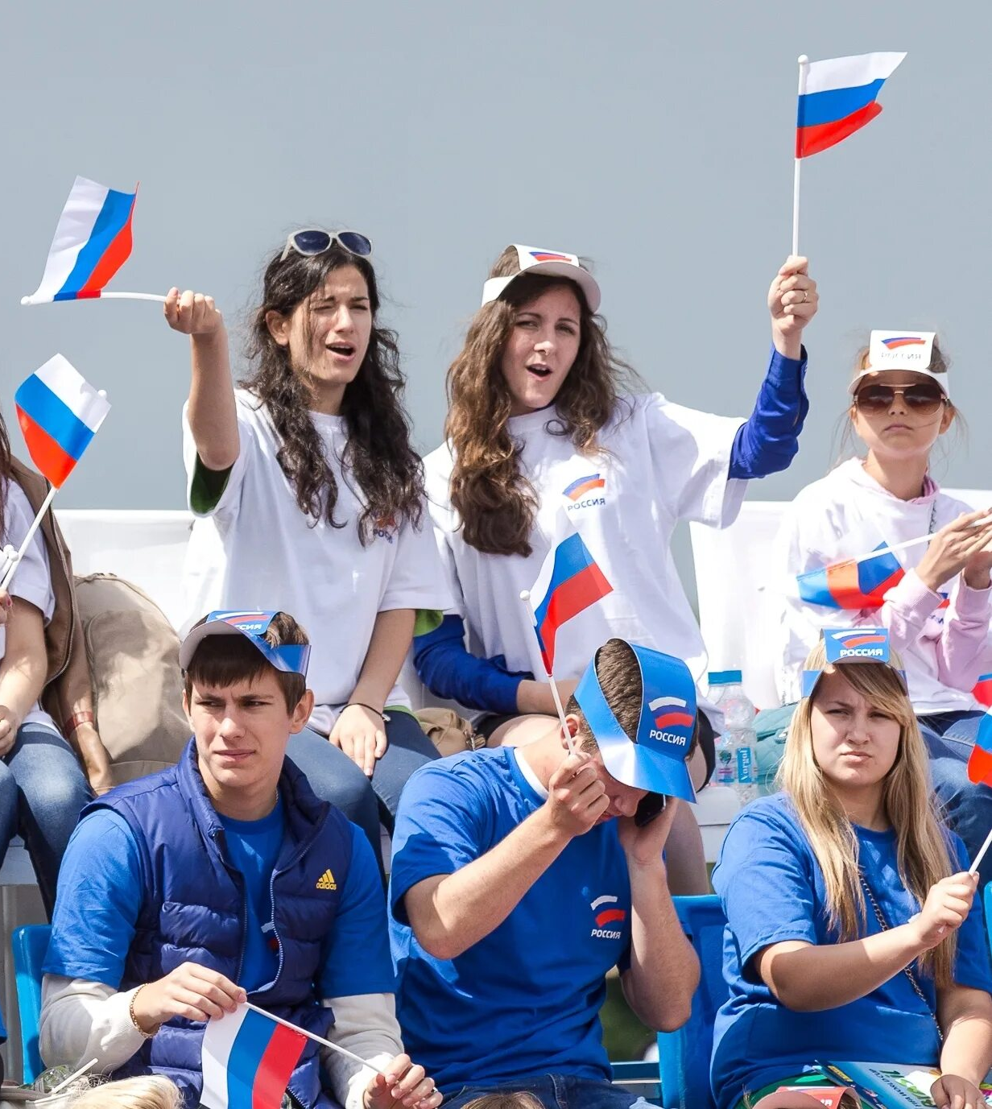

Местный уровень.
Городские и районные отделения
Общественные советы
Молодежные и женские организации

Slide 11
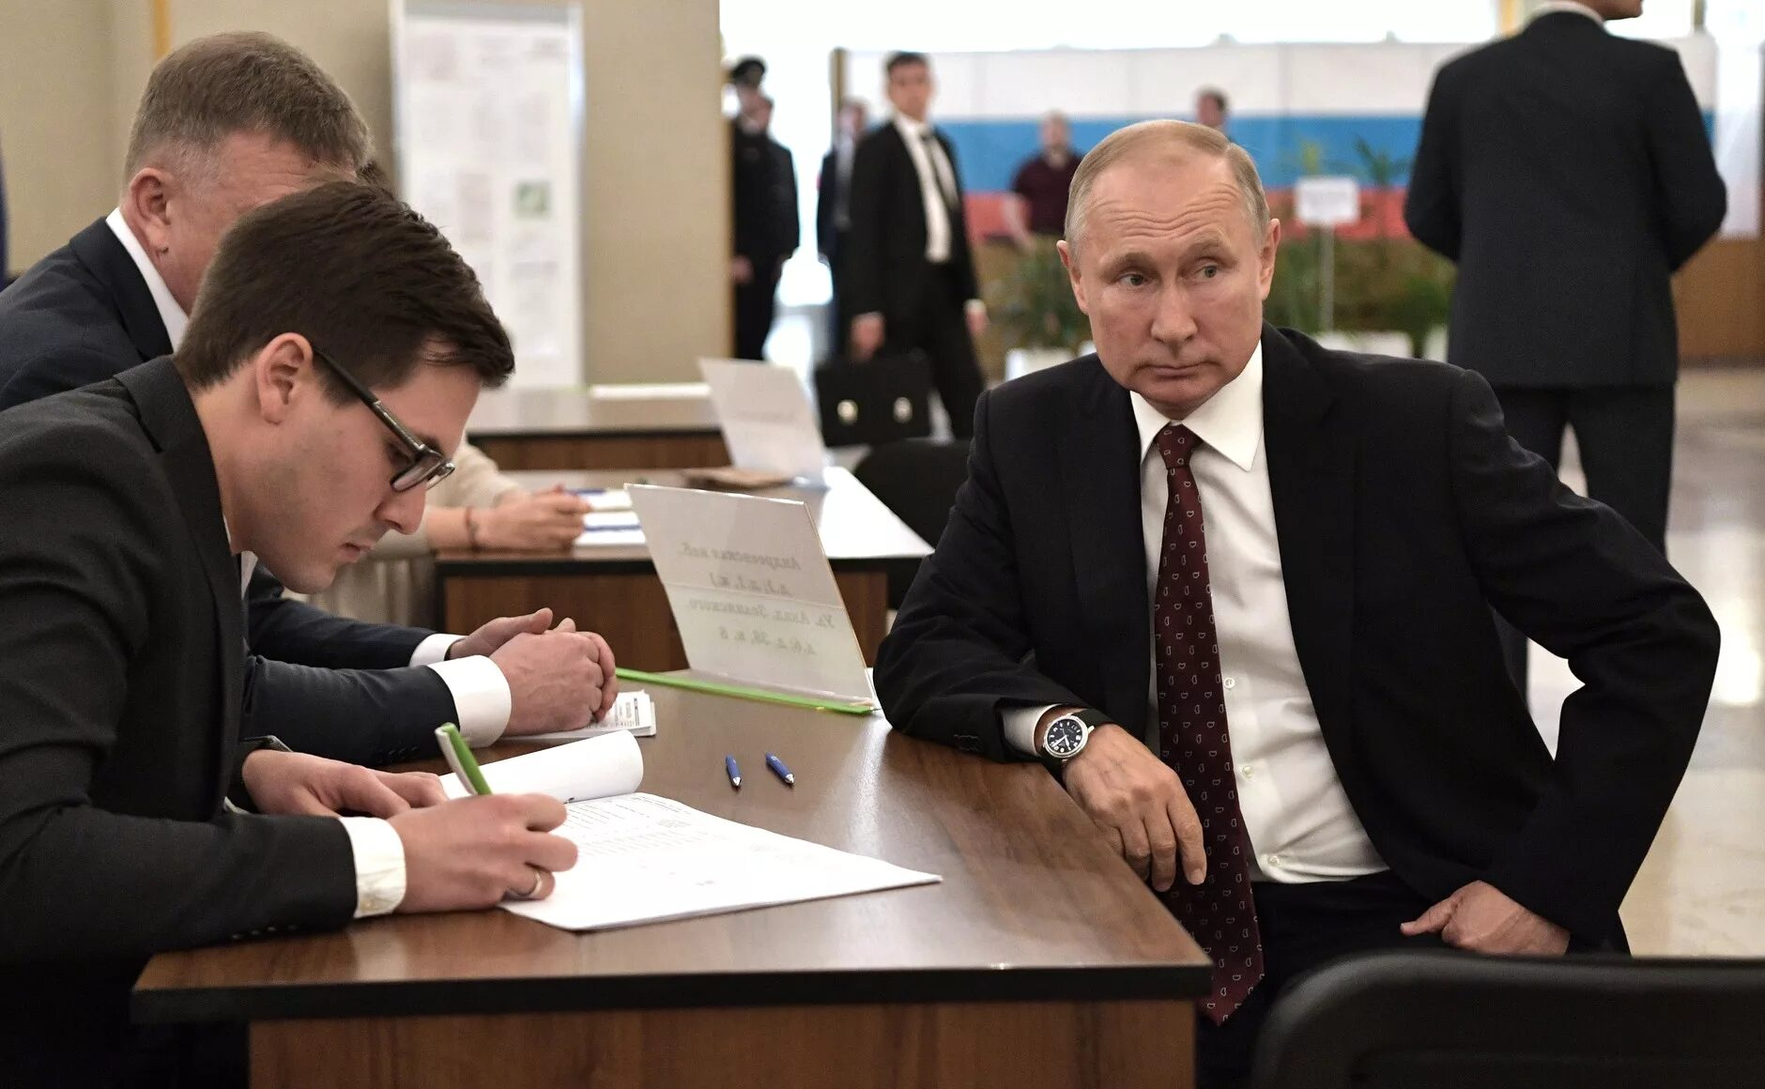
Участие «Единой России» в выборах.
Партия «Единая Россия» активно участвует в выборах на различных уровнях — от муниципальных до федеральных. Участие в выборах является одним из основных способов для партии получить политическую власть и влияние.

Slide 12
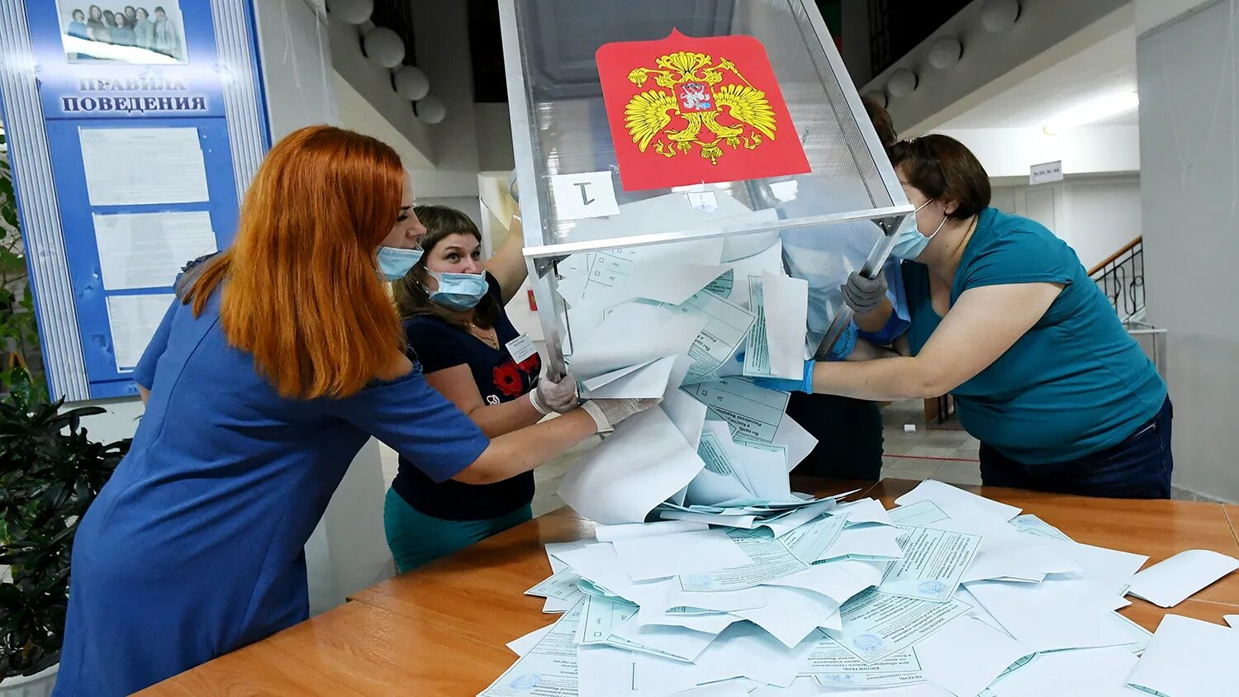
Участие «Единой России» в выборах.
Муниципальные выборы.

Slide 13
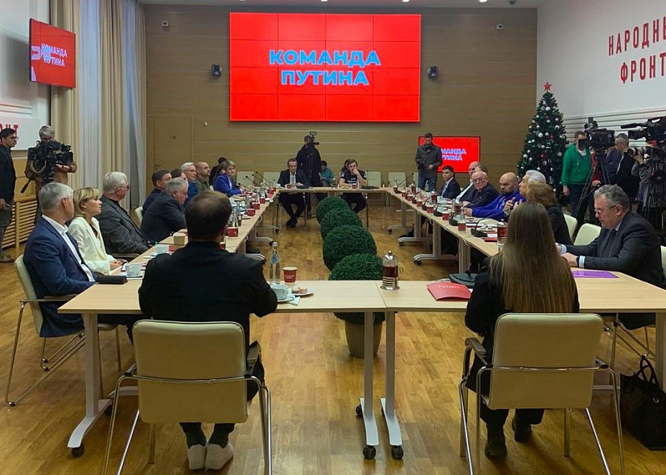
Участие «Единой России» в выборах.
Региональные выборы.

Slide 14
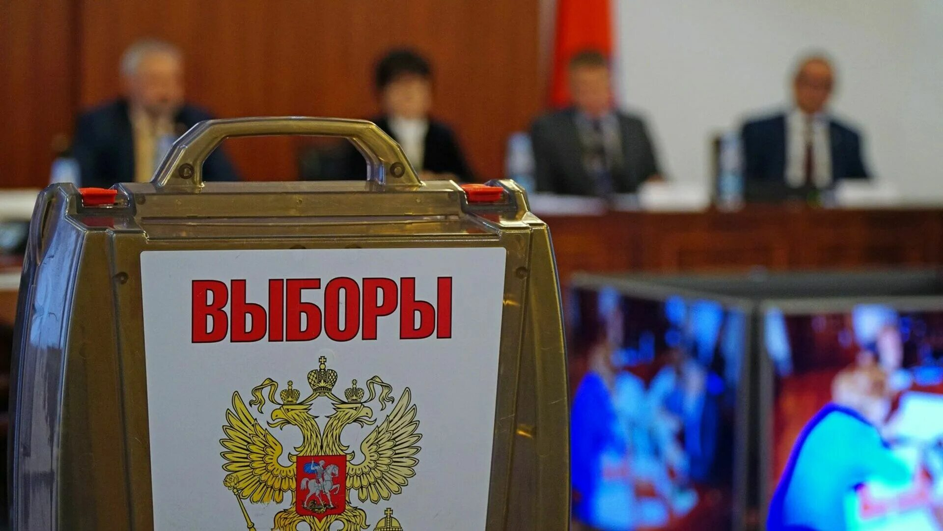
Участие «Единой России» в выборах.
Федеральные выборы.

Slide 15
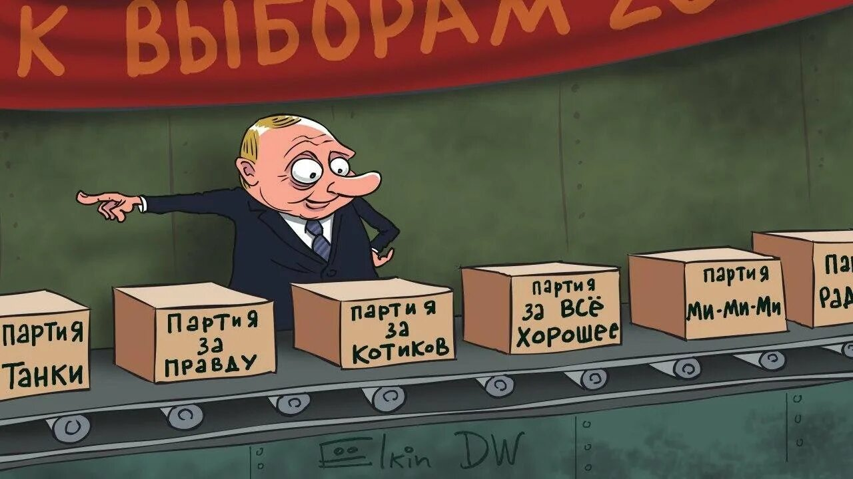
Результаты и достижения партии
Победы на выборах

Slide 16

Результаты и достижения партии
Реализация программ и инициатив

Slide 17
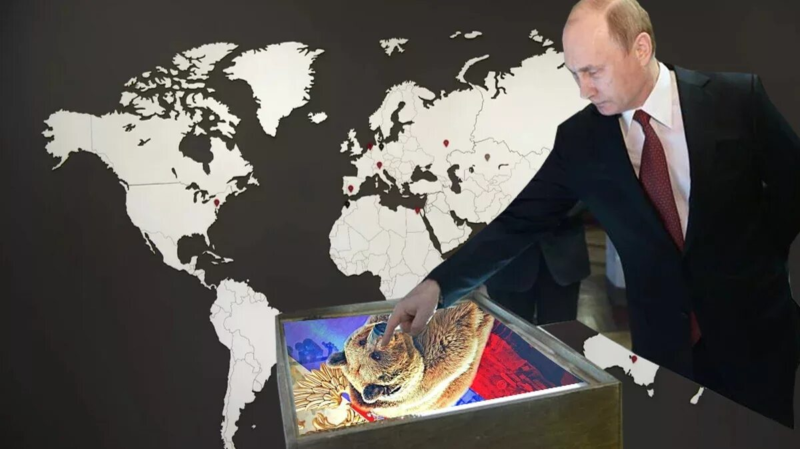
Результаты и достижения партии
Стабильность и управление кризисами

Slide 18
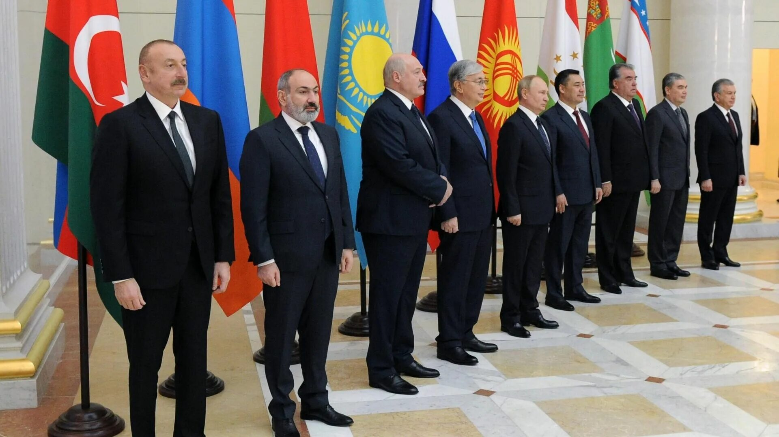
Результаты и достижения партии
Международное сотрудничество

Slide 19

Перспективы развития партии
Укрепление внутренней структуры и организации

Slide 20
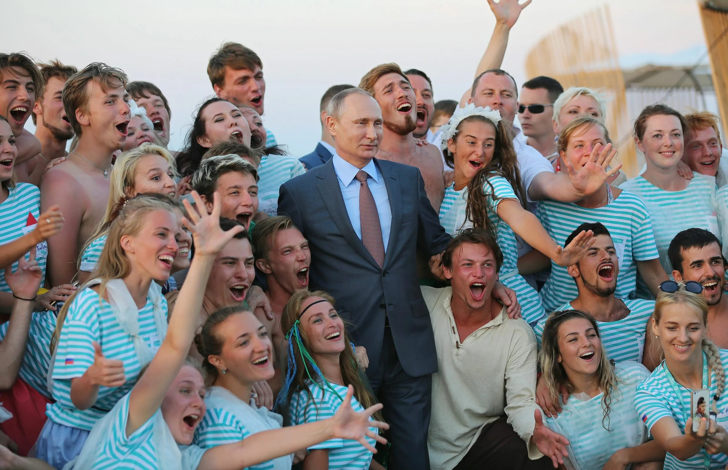
Перспективы развития партии
Привлечение молодежи и новых членов

Slide 21

Перспективы развития партии
Развитие идеологии и программы

Slide 22

Перспективы развития партии
Укрепление международных связей

Slide 23
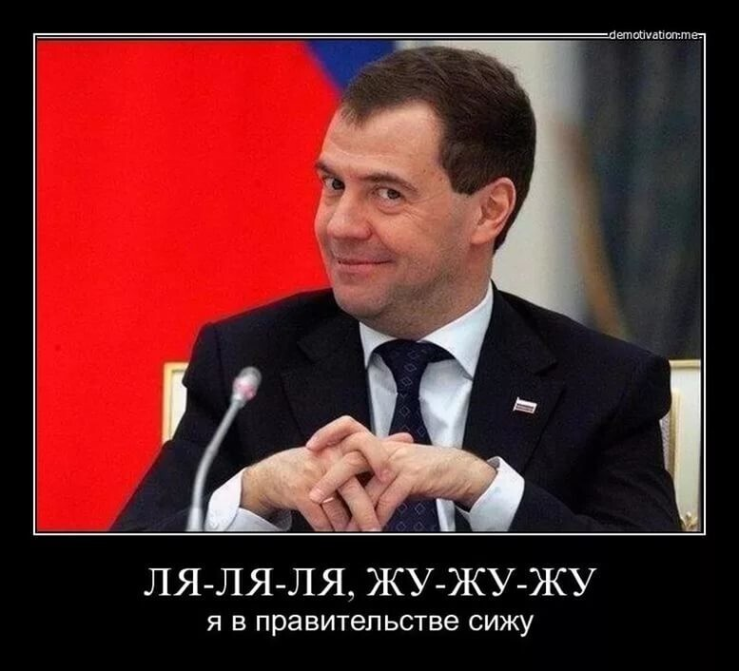
Заключение
В заключение можно сказать, что «Единая Россия» — это политическая партия, которая была создана в 2001 году и является крупнейшей партией в России. Она имеет свою идеологию и цели, а также организационную структуру. «Единая Россия» активно участвует в выборах и имеет значительные результаты и достижения. Однако, партия также сталкивается с критикой и противодействием. В будущем «Единая Россия» будет продолжать развиваться и принимать участие в политической жизни страны.

Slide 24
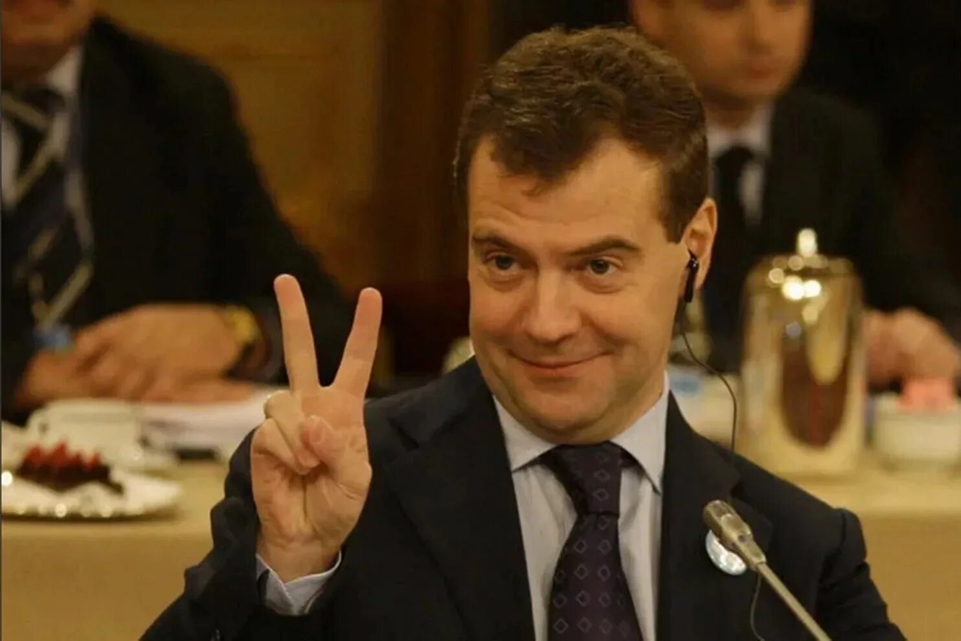
Спасибо за внимание!

Slide 25

Вопросы?

